Slide 1



Slide 2


一例难治性浆细胞白血病合并重症感染病例

Slide 3

● 病例简介
摘要
1.独特性：患者合并重症肺炎、主动脉瘤、，并反复发作皮疹、红皮病表现，疾病短暂缓解后再次进展
2.背景：患者7.21因腰痛伴发热4天入院，体温最高39℃，无寒战及抽搐，就诊于我院急诊科。

Slide 4
● 患者基础信息
1.人口学信息：77，男，退(离)休人员，湖北武汉
2.主诉：确诊多发性骨髓瘤1月余，发热、皮疹3天
3.既往史：无特殊

Slide 5
● 入院后检查
1.体格检查：
体温36.7C 脉搏84次/分 呼吸21次/分 血压152/64mmHg
一般情况：发育正常，营养良好，正常面容，表情自如，体型适中，步入病房，步态正常，自主体位，神志清楚，查体合作。
全身皮肤巩膜无黄染，浅表淋巴结无肿大。颈软，气管居中，甲状腺不大。
胸骨无压痛。双肺呼吸音清，未闻及干湿啰音。
心率84次/分，律齐，各瓣膜听诊区未闻及病理性杂音。
腹平软，无压痛及反跳痛，肝脾肋下未及，Muphy征（-），肾区无叩击痛，肠呜音正常，双下肢无水肿，肌力、肌张力及感觉正常。
2.辅助检查：
2025/7/21就诊于我院急诊科，行CTA检查提示:1.胸降主动脉、腹主动脉分别见三处瘤样扩张，最宽处约54mm，管腔内缘见斑片状低密度影，管腔粗细不均:2.上述所见，多考虑动脉瘤伴腹壁血栓及部分溃疡形成，其中腹土动脉动脉瘤轮廓毛糙，请结合临床。胸、腹、盆腔动脉及主要分支散在动脉粥样硬化，局部溃疡形成。3.另腹部平扫示左侧输尿管上段结石，右侧输尿管中段及上段结石，并双肾积水，右肾萎缩，请结合临床。4.L4椎体及左侧附件骨质破坏，请结合临床进一步检查。行抗感染治疗后，考虑患者病情危重收治泌尿外科

Slide 6
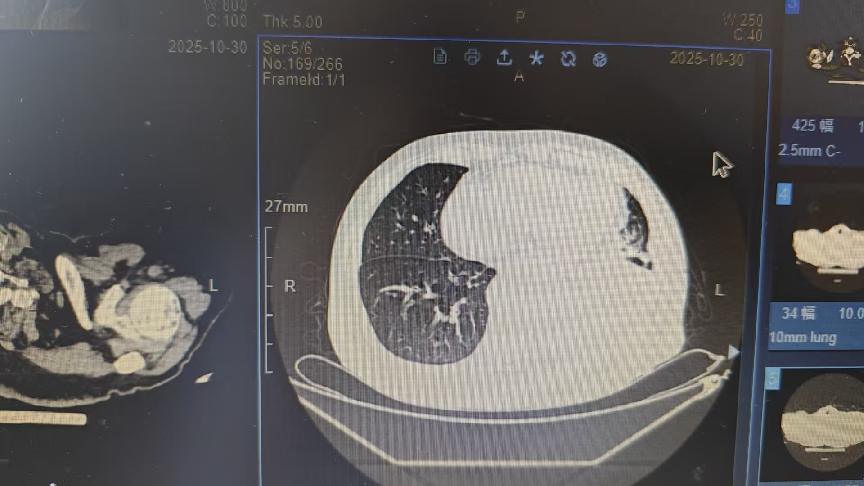
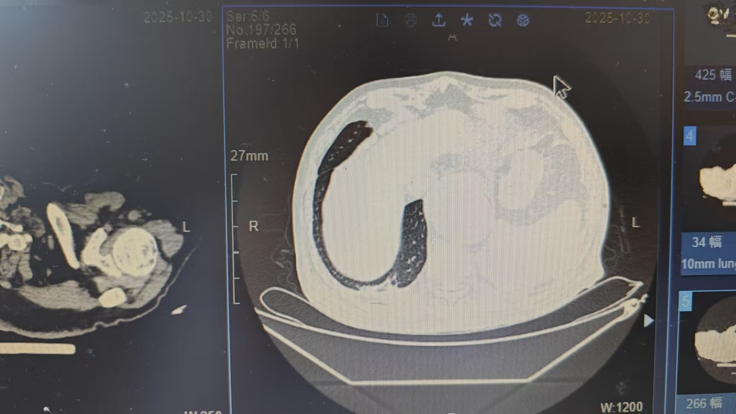
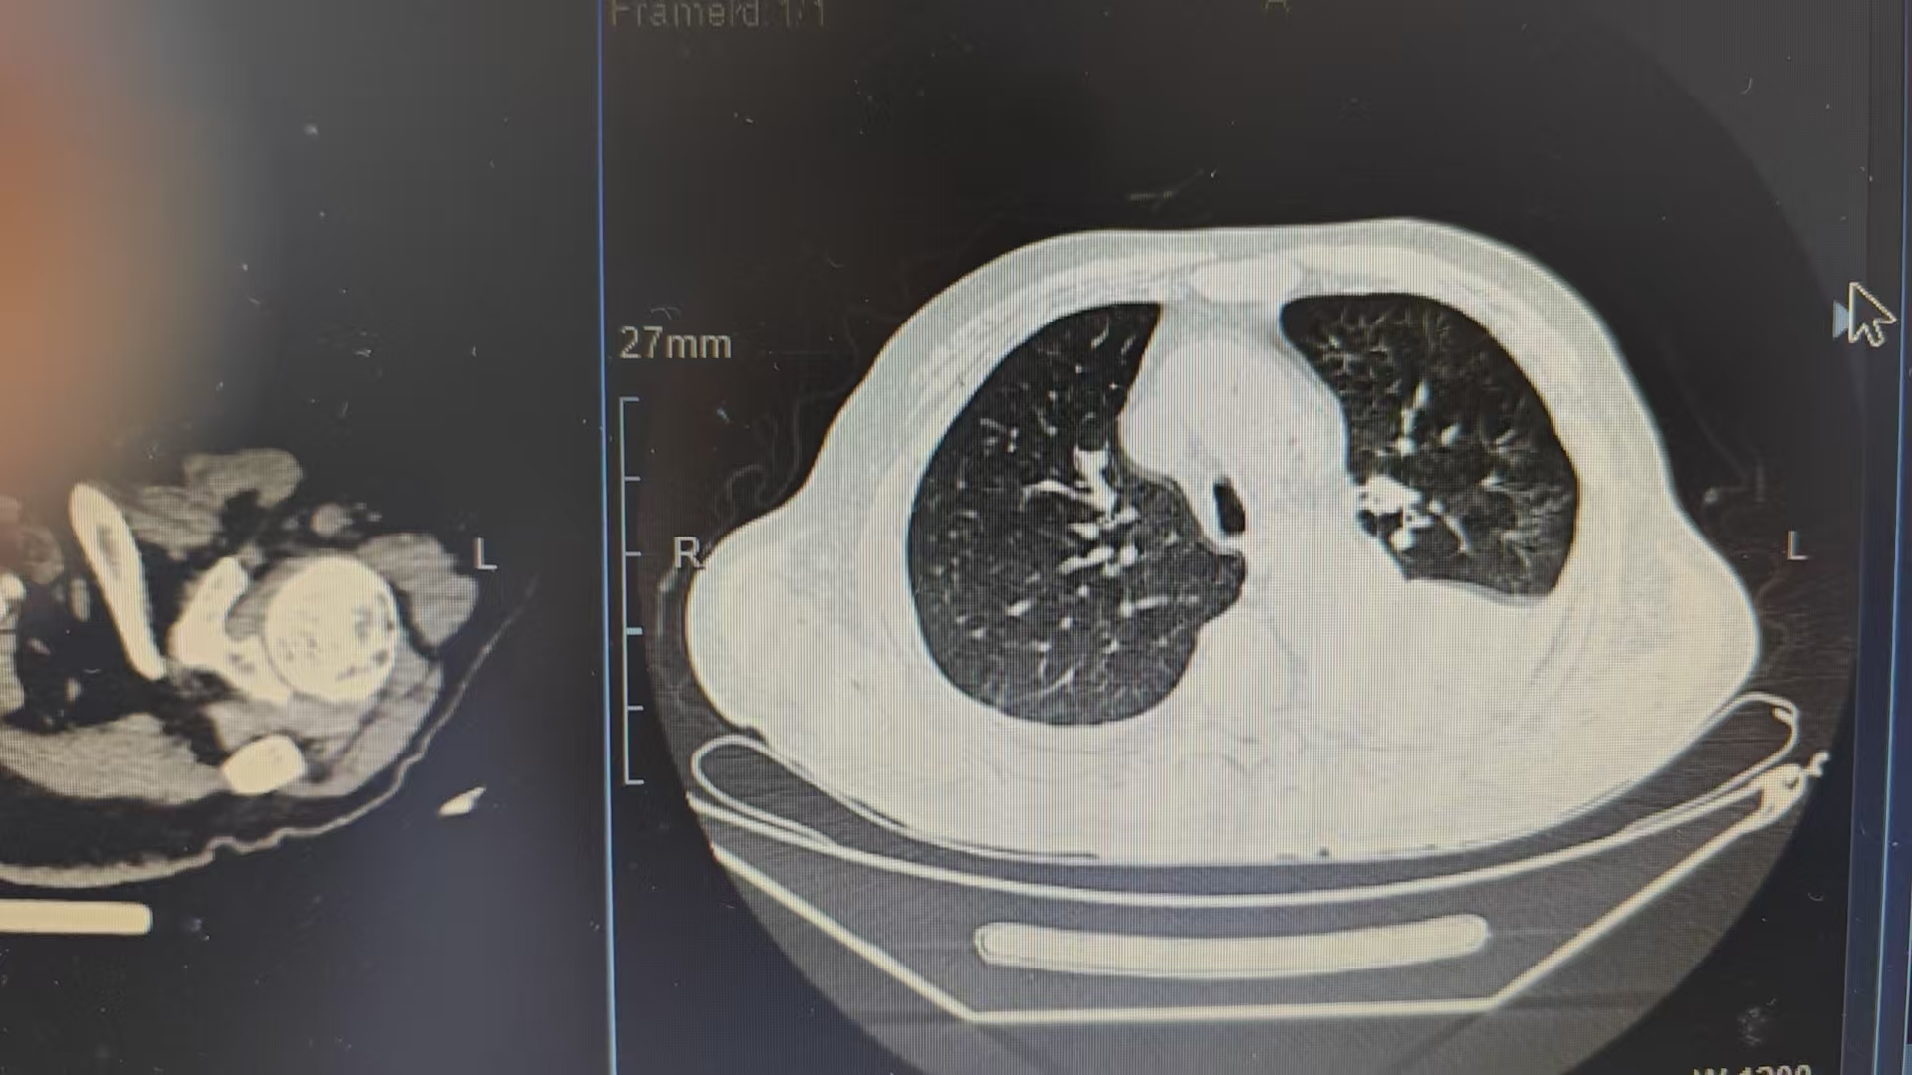
● 入院后检查
3.影像学检查：

Slide 7
● 诊断评估
诊断评估
1.初步诊断：多发性骨髓瘤
2.诊断依据：诊断明确，无需鉴别
3.鉴别诊断：诊断明确，无需鉴别

Slide 8
● 治疗过程
1.药物：2025/11/17-11/19两性霉素B5mgqd
2025/11/17-11/22替加环素50mgq12h
2025/11/17-11/30伏立康唑200mgq12h
2025/11/19-11/20美罗培南1gq12h
2025/11/19-11/22头孢他啶阿维巴坦1.25gq8h
2025/11/22-11/26氨曲南0.5gq12h
2025/11/22-11/26依拉环素50mgq12h
2.手术：/

Slide 9
● 治疗过程
3.微生物/病理结果：病毒病原体检测阴性，NGS检出:鲍曼不动杆菌，解明胶不动杆菌
4.方案调整：2025/11/23提替加环素替换为依拉环素
5.指标追踪：患者发热,检出鲍曼不动杆菌，解明胶不动杆菌等，CRP持续上升，11.23-11.26使用依拉环素,经治疗后体温降至正常，crp明显下降

Slide 10
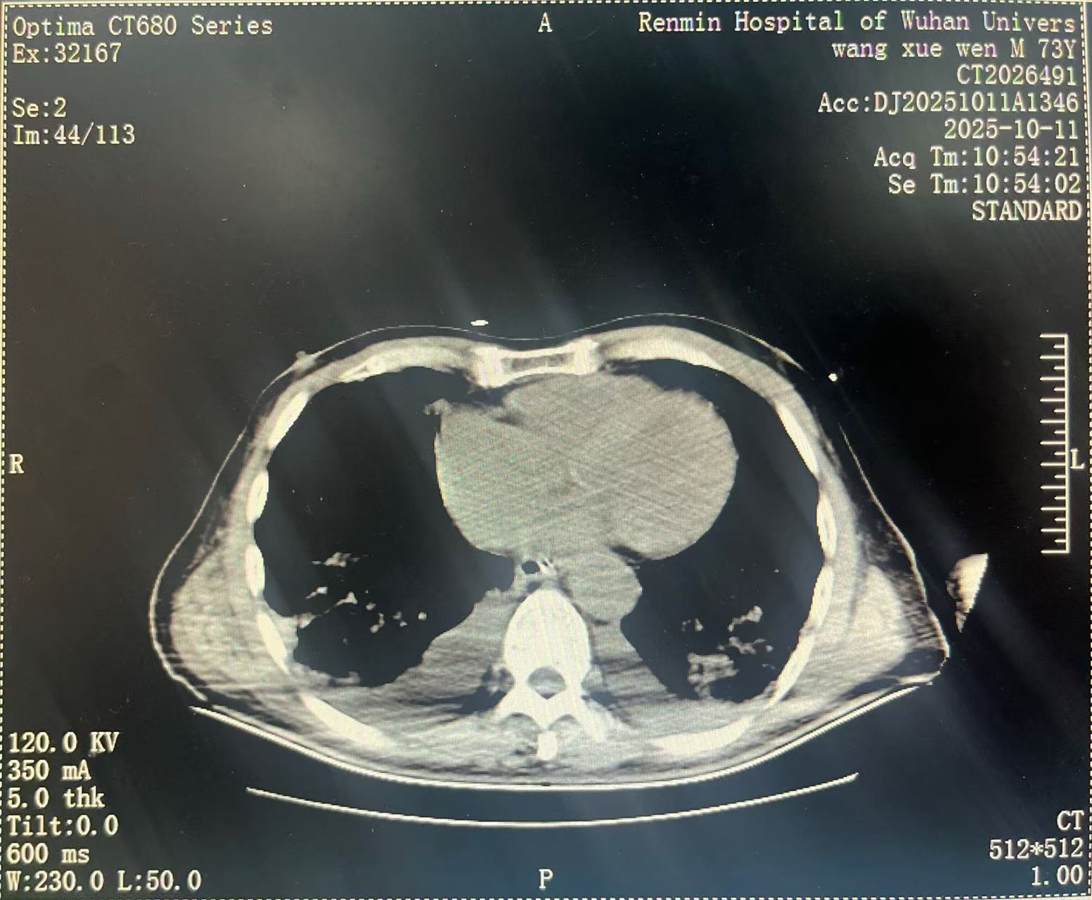
● 治疗过程
3.时间轴记录:(折线图)

Slide 11

● 诊疗体会
1.疗效评价：患者先后检出鲍曼不动杆菌，解明胶不动杆菌，立即调整用药,症状体征明显好转，炎症指标下降，治疗有效。治疗过程中无肝肾功能损伤。
2.局限性：/
3.结论：病人诊疗过程中，应密切关注患者体征，依据病情及时制定并调整治疗方案，达到疗效。

Slide 12
感谢观看
敬请指导

